Slide 1
МУНИЦИПАЛЬНЫЙ ПРОЕКТ Учителю начальных классов от «А» до «Я» 26.04.2013 г.
Notes:
Добрый день, уважаемые коллеги!

Slide 2
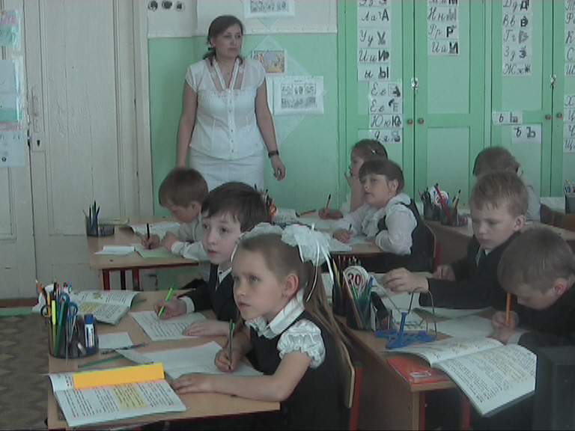
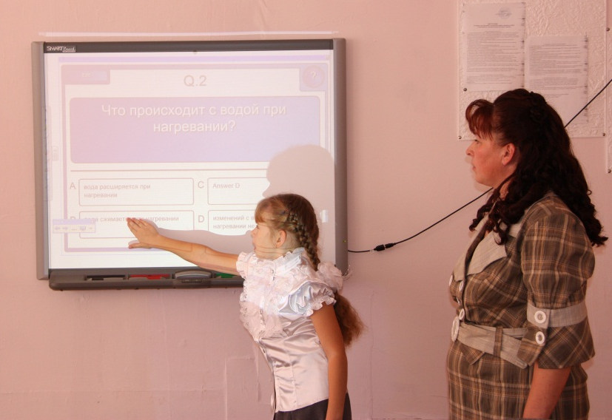
Компетентность учителя в рамках Реализации фгос ноо

Slide 3
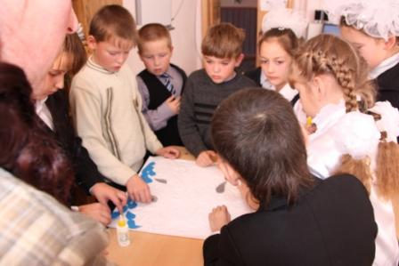
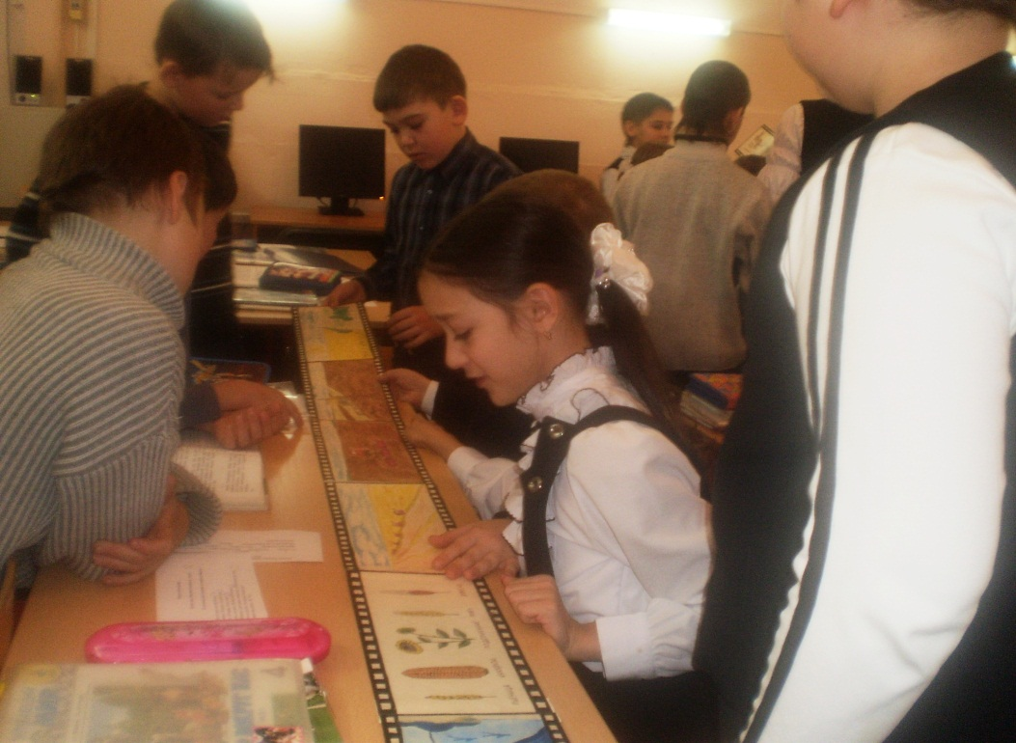
Научить учиться

Slide 4
Цель и задачи проекта
Цель проекта:
создание условий для повышения профессиональной компетентности учителей начальных классов школ района в условиях введения и реализации ФГОС НОО.
Задачи:
обеспечить информационно - методическое сопровождение учителей начальных классов, работающих по новым стандартам;
создать и ежегодно пополнять муниципальный банк методических наработок учителей начальных классов, работающих по ФГОС;
выпуск методической продукции для повышения профессиональной компетентности учителя.

Slide 5
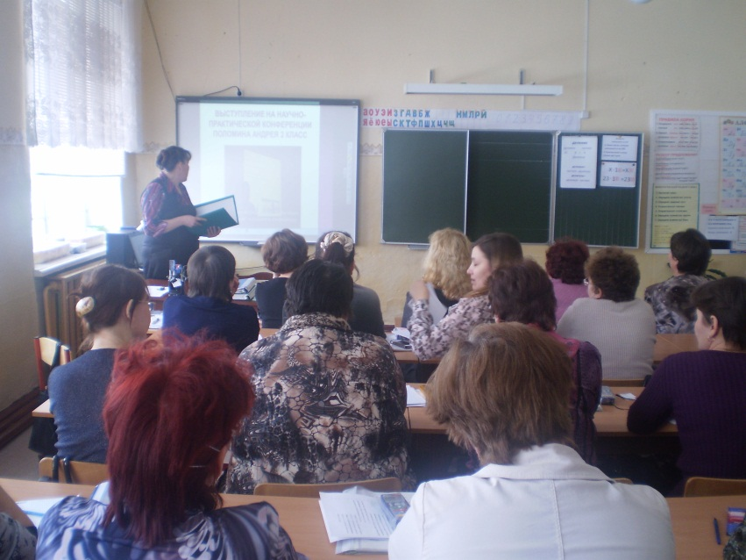
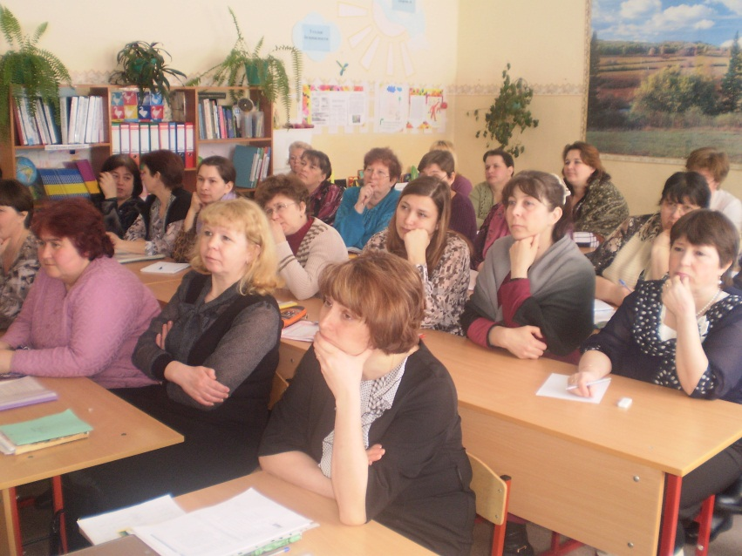
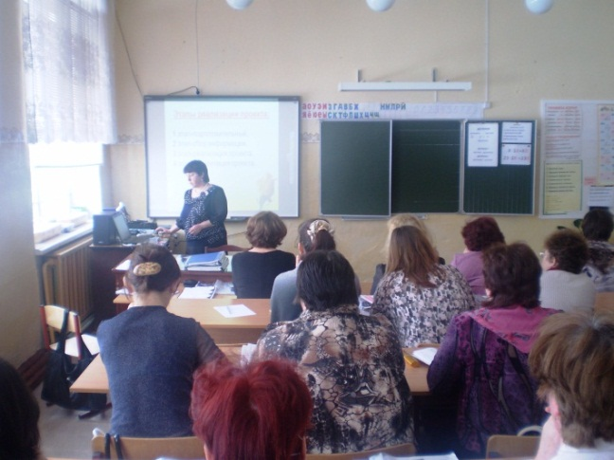
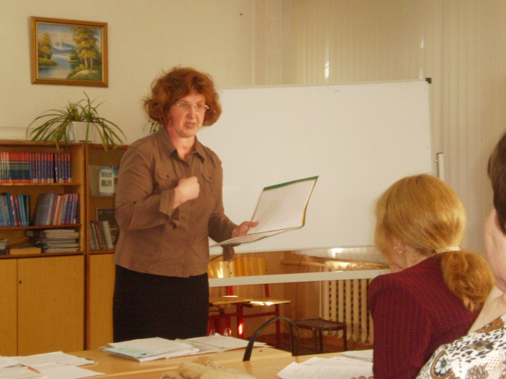
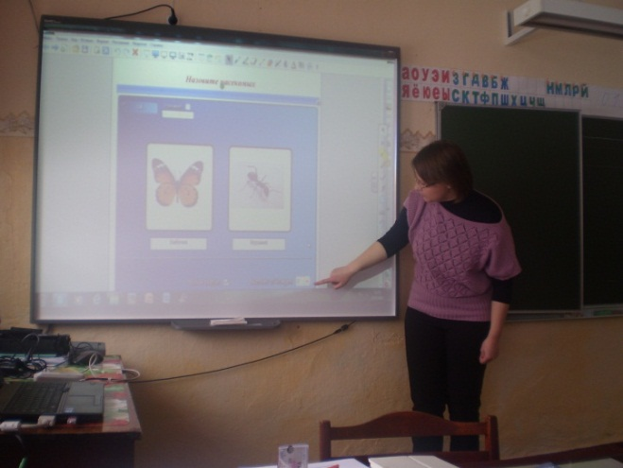
участники МУНИЦИПАЛЬНОГО проекта

Slide 6
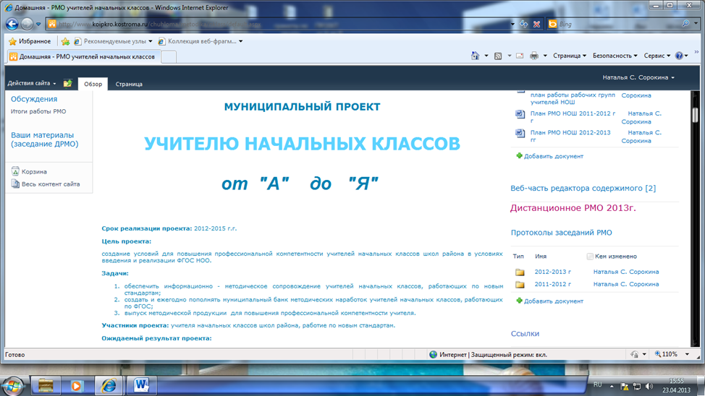
Реализация сетевого взаимодействия

Slide 7
Итоги Дистанционного рмо

Slide 8
Ожидаемые Результаты проекта
повышение профессиональной компетенции учителей начальных классов в условиях обновления образования;
создание и ежегодное пополнение районной методической копилки материалами из опыта учителей начальных классов;
издание методической продукции для учителей начальных классов по вопросам повышения качества образования в начальной школе в новых современных условиях.

Slide 9
Первые Результаты

Slide 10
Муниципальный банк

Slide 11
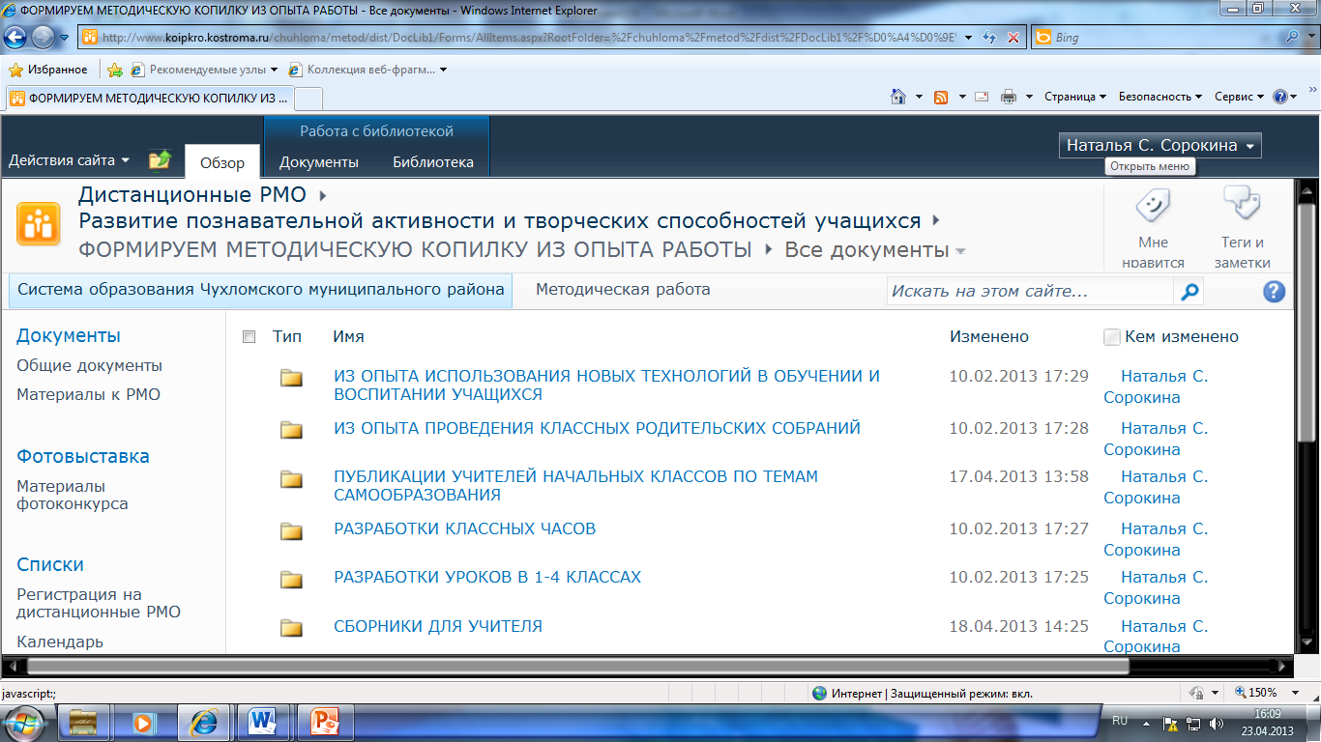
Методическая копилка

Slide 12
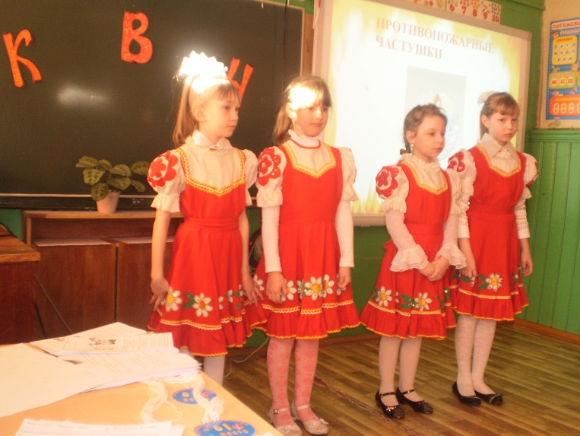
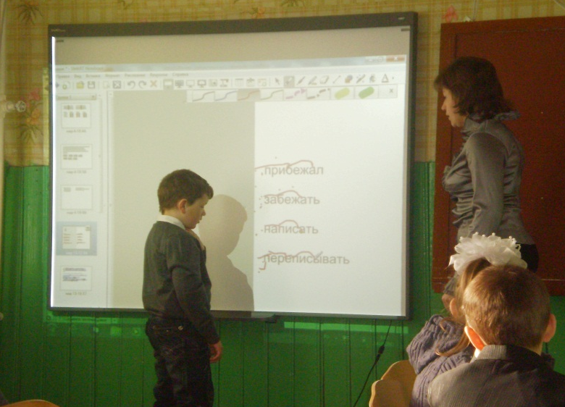
Методический день

Slide 13
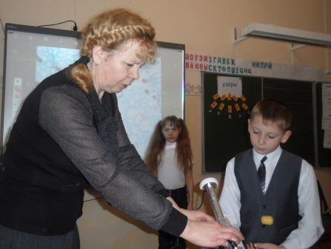
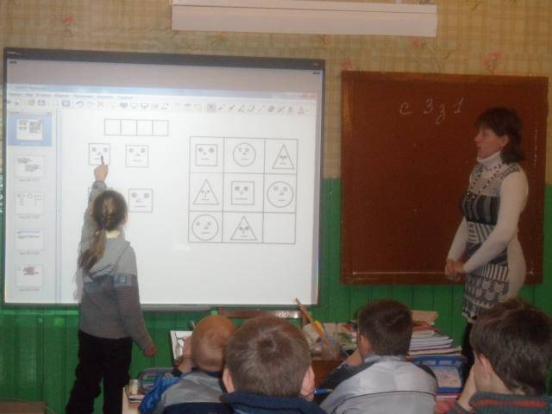
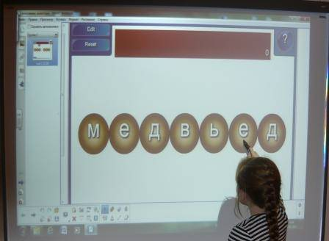
Участие учителей в фотоконкурсе «использование интерактивных технологий в учебно-воспитательном процессе»

Slide 14
Издательская деятельность

Slide 15
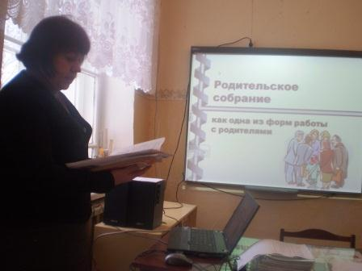
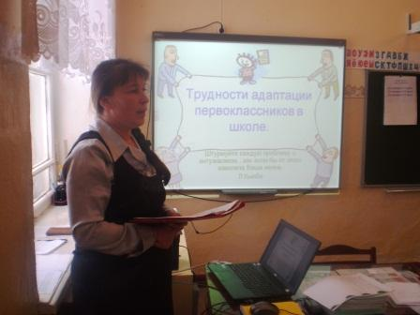
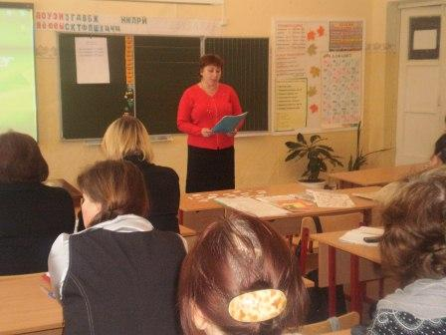
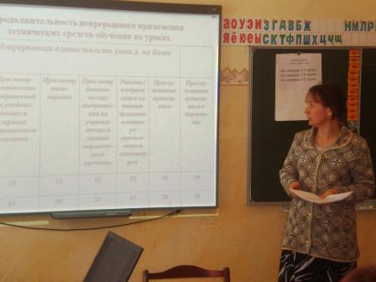
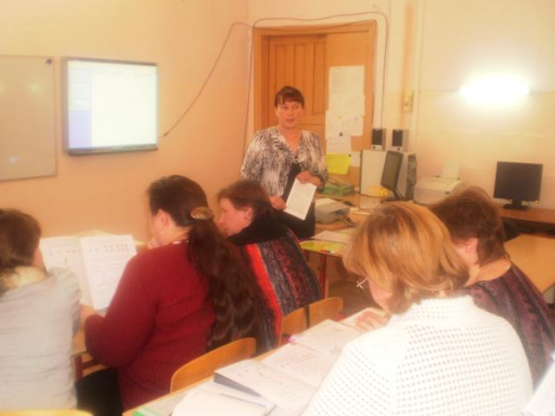
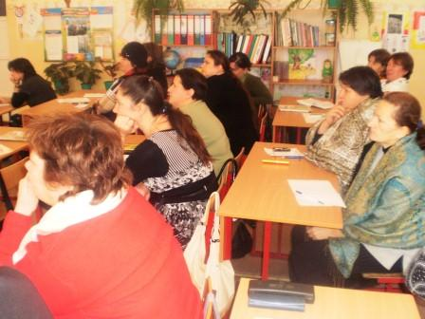
Обмен опытом работы

